Slide 2
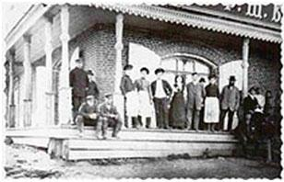
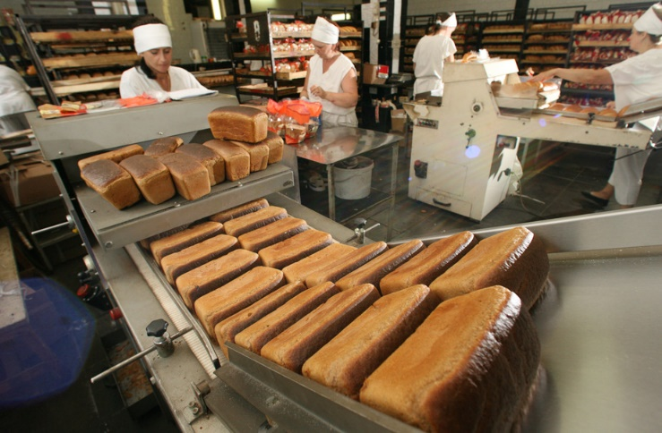
Общая информация
АО «Режевской хлебокомбинат» в качестве хлебокомбината введен в эксплуатацию в 1972 г.
Направления бизнеса
Производство хлеба, хлебобулочных
(до 90%)
Производство кондитерских изделий(до 10%)

Slide 3
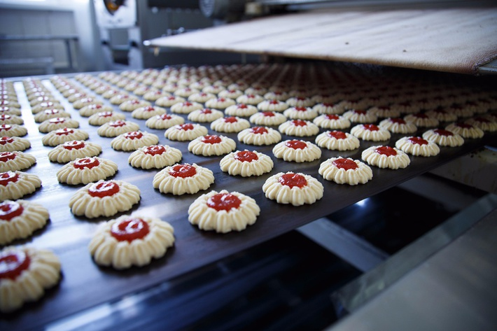
Доля на рынке Свердловской области

Slide 4
Динамика рынка
Согласно данным Минсельхоза, в 2017г. году в России собран рекордный урожай зерна в размере 135,4 млн т. За счет этого темпы роста цен на хлеб и хлебобулочные изделия заметно снизились. По данным министерства, в 2017 году потребительские цены на хлеб и хлебобулочные изделия выросли за год на 2,7% против роста цен на 5,9% в 2016 году.
В министерстве рассчитывают, что урожай зерна в 2018 году составит около 105 млн. т. (-22,5% за счет засушливого летнего периода). По данным на сентябрь 2018 собрано 100 млн.тн. зерновых.
По словам директора АСБ-Агро ТАСС (статья от 01.10.18) - "Резкий рост цен происходит здесь и сейчас: за последние две недели мелькомбинаты повысили стоимость муки приблизительно на 14%. Следствием станет повышение цен на хлеб и макаронные изделия на 10%. Зерно дорожает вслед за ценами на мировом рынке, а ситуацию внутри страны усугубляет рост стоимости бензина и горюче-смазочных материалов«
Таким образом обозримый прогноз на ближайшие 12-ть месяцев - рост цен на хлеб в пределах 10%-20%.
По информации АО «Режевской хлебокомбинат», с 01.10.18 уже будет повышение цен на продукцию в размере 3%-5%.

Slide 5
Основные покупатели

Slide 6
Анализ конкурентов
Основные конкуренты | Слабые стороны АО «Режевского хлебокомбината» | Сильные стороны АО «Режевского хлебокомбината»
Производство хлебобулочных изделий
ООО Сысертский хлебокомбинат (г. Сысерть Свердловской области) АО "Тагилхлеб" (г. Нижний Тагил Свердловской области) Хлебозаводы «Корпорации Уральский Хлеб» (Первоуральский,К-Уральский, Асбестовский,СухоЛожский,НовоЛялинский,Кировградский,Березовский) ОАО Свердловский хлебомакаронный комбинат СМАК | Вкусовые потребительские предпочтения, по некоторым позициям - цена, территориальная удаленность от регионов сбыта | Рецептура производимой продукции разработана на основе традиционной технологии выпечки хлеба Отсутствие высокой долговой нагрузки, незавершенных инвестпроектов Ценовой диапазон (для СМАК)

Slide 7
Анализ денежного капитала

Slide 8
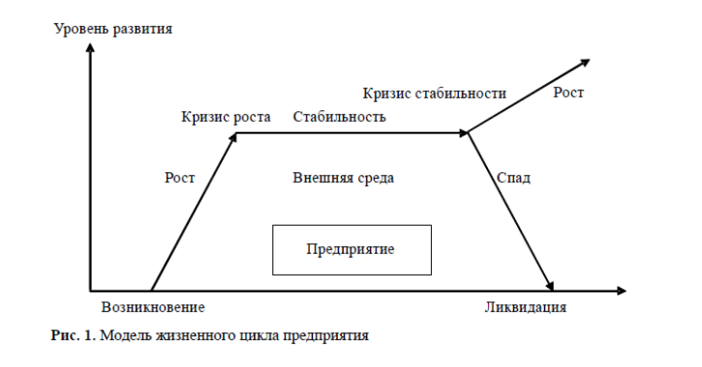
Жизненный цикл предприятия
АО «Режевской хлебокомбинат»
Показатель | 2015, тыс. руб. | 2016 |  | 2017
 |  | Тыс. руб. | Темп прироста | Тыс. руб. | Темп прироста
Выручка | 662 396 | 745 247 | + 12,5% | 739 183 | - 0,9%
Прибыль от продаж | 25 035 | 46 539 | + 85,9% | 44 937 | - 3,4%
Чистая прибыль | 293 | 159 | - 45,7% | 17 324 | + 10 895,6%

Slide 9
Характеристика денежного капитала предприятия
Показатель | Собственные |  | Заемные |  | Привлеченные
 | 2016 | 2017 | 2016 | 2017 | 2016 | 2017
Тыс. рублей | 49 463 | 28 295 | 52 068 | 49 750 | 98 230 | 69 526
Удельный вес | 24,7% | 19,2% | 26,1% | 33,7% | 49,2% | 47,1%
Источники собственного капитала
Собственные | 2017 |  | 2016
 | Тыс. рублей | Уд.вес, % | Тыс. рублей | Уд.вес, %
Уставный капитал | 136 | 0,5% | 136 | 0,3%
Переоценка внеоборотных активов | 3 948 | 13,98% | 3 948 | 7,98%
Резервный капитал | 7 | 0,02% | 7 | 0,02%
Нераспределенная прибыль (непокрытый убыток) | 24 204 | 85,5% | 45 372 | 91,7%

Slide 10
Характеристика денежного капитала по внешним и внутренним источникам
Источники денежного капитала, тыс.руб. | 2017 | 2016
Внешние | 119 276 | 150 298
% к общей сумме | 80,8 | 75,3
Внутренние | 28 295 | 49 463
% к общей сумме | 19,2 | 24,7
Общая сумма | 147 571 | 199 761

Slide 11
Структура капитала
2017, тыс. руб.
Активы | Пассивы
Внеоборотные активы: 9 752, 6,4% | Собственный капитал: 24 347, 16,0%
 | Долгосрочные пассивы: 49 496, 32,4%
Оборотные активы: 142 869, 93,6% | Краткосрочные пассивы: 74 830 49,0%
152 621 | 152 621
2016, тыс. руб.
Активы | Пассивы
Внеоборотные активы: 11 692, 5,7% | Собственный капитал: 49 463, 24,2%
 | Долгосрочные пассивы: 51 369, 25,1%
Оборотные активы: 193 169, 94,3% | Краткосрочные пассивы: 104 029, 50,7%
204 861 | 204 861

Slide 12
Финансовая устойчивость
Финансовая устойчивость 2016 = 49,2%
Финансовая устойчивость 2017 = 32,4%

Slide 13
Средневзешенная стоимость капитала (WACC)
2017
Вид источника | Сумма, тыс. руб. | Уд. Вес, % | Стоимость, % годовых
УК | 136 | 0,3% | 0
Долг.кредиты | 49 350 | 98,9% | 9,3%
Кратк. кредиты | 400 | 0,8% | 9,0%
2016
Вид источника | Сумма, тыс. руб. | Уд. Вес, % | Стоимость, % годовых
УК | 136 | 0,3% | 0
Долг.кредиты | 51 300 | 98,3% | 10,5%
Кратк. кредиты | 768 | 1,4% | 10,0%
WACC = 9.27%
WACC = 10.46%

Slide 14
Рыночная стоимость

Slide 15
Экспертный анализ инвестиционной привлекательности
Уровень | Ретро период | Анализ | Прогноз
Макроэкономический
Региональный
Отраслевой
Предприятие
- Низкая привлекательность
- S&P
- Средняя привлекательность
- РА Эксперт
- Росстат
- Высокая привлекательность
- Отчетность предприятия

Slide 16
Основные инвестиционные проекты
Для модернизации и наращивания текущих производственных мощностей АО «Режевской хлебокомбинат» за последние 12-ть месяцев (с июля 2017г.) осуществил следующие значимые вложения в приобретение основных средств, в т.ч. с использованием лизинга:
1. Строительство пристроя к основному зданию хлебокомбината. Стоимость строительства ~ 20 млн.р. (строительство за счет собственных средств).
2. Термозонирование производственного цеха – 1,1 млн.р. (за счет собственных средств)
3. Приобретение ОС (все - в лизинг) на сумму ок 108,7 млн.р. :
- Автотранспорт (развязочные, большегрузные и легковые): 19 единиц – 44,7 млн.р.
Оборудование на сумму - 64 млн.р.: батонная линия – 28,4 млн.р., электростанция газовая – 14 млн.р. , производственная линия печенья итальянская POLIN – 7,8 млн.р. , 2 упаковочные машины 3,5 млн.р., итальянская машина для пр-ва печенья - 2,7 м.л.р., штабеллер - 1,1 млн.р. , тестоделитель – 1,6 млн.р.и проч. оборудование.
4. Капитальные ремонты и перепланировки здания АО «Режевского хлебокомбината» - 2,4 млн.р.

Slide 17
Структура капитальных вложений

Slide 18
Оборотный капитал
142 869 тыс. руб.
Краткосрочные финансовые вложения
11 613 тыс. руб.
Оборотный средства
131 256 тыс. руб.
Денежные сред. и эквив.
1 785 тыс. руб.
ДЗ
97 639 тыс. руб.
НДС
40 тыс. руб.
Запасы
31 792 тыс. руб.

Slide 19
Анализ структуры оборотных активов
Показатель | 2016, тыс. руб. | Уд. Вес, % | 2017, тыс. руб | Уд. Вес, % | Абс. изменение, тыс. руб. | Темп роста, % | Темп прироста, %
Запасы | 28 638 | 68,07 | 31 792 | 70,58 | 3 154 | 111 | +11
НДС по приобретенным ценностям | 40 | 0,09 | 14 | 0,04 | - 26 | 35 | 65
Краткосрочные финансовые вложения | 11 613 | 27,6 | 11 623 | 25,8 | 10 | 100,1 | + 0,1
Денежные средства и денежные эквиваленты | 1 785 | 4,24 | 1 612 | 3,58 | - 173 | 90,3 | - 9,7
Итого | 42 076 | 100 | 45 041 | 100 | 2 965 | 107 | + 7

Slide 20
Финансовый цикл
Показатель | Количество дней |  | Изменения
 | 2016 | 2017
Коэффициент оборачиваемости запасов | 28,11 | 24,46 | - 3,65
Коэффициент оборачиваемости ДЗ | 5,14 | 5,94 | + 0,8
Коэффициент оборачиваемости КЗ | 8,92 | 8,81 | - 0,11
Период оборота ДЗ | 71 | 61 | -10
Период оборота КЗ | 41 | 41 | 0
Финансовый цикл | 43 | 35 | - 8,12
Операционный цикл | 84 | 76 | -8
Производственный цикл | 54 | 56 | +2

Slide 21
Политика управления оборотным капиталом
Показатель | Значение |  | Политика
 | 2016 | 2017 | Консервативная | Умеренная | Агрессивная
Доля оборотных активов в имуществе | 94,3 | 93,6 | √
ДЗ | 151 282 | 97 639 |  |  | √
ЧП | 159 | 17 324 |  |  | √
Рентабельность текущих активов | 0,08% | 11,35% |  |  | √
Коэффициент текущей ликвидности | 186 | 191 | √

Slide 22
Политика формирования прибыли
Показатель | 2016, тыс.руб. | 2017, тыс.руб. | Абсолютное изменение, тыс.руб. | Темп прироста, %
Выручка | 745 247 | 739 183 | -6 064 | -0,8
Себестоимость | 485 230 | 490 799 | +5 569 | +1,1
Валовая прибыль | 260 017 | 248 384 | -11 633 | -4,5
Управленческие расходы | 46 539 | 49 478 | +2 939 | +6,3
Коммерческие расходы | 192 202 | 153 969 | -38 233 | -19.9
Прибыль от продаж | 21 276 | 44 937 | +23 661 | +111,2
Прочие расходы | 23 868 | 31 672 | +7 804 | +32,7
Прочие доходы | 15 041 | 18 246 | +3 205 | +21.3
Прибыль до налогообложения | 4 111 | 24 547 | +20 436 | +497.1
Налог на прибыль | -2 828 | 6 060 | +8 888 | +146.6
Чистая прибыль | 159 | 17 324 | +17 165 | +10 896

Slide 23
Уровень динамики основных видов рентабельности
Показатель | 2016, % | 2017, % | Темп роста, %
Рентабельность производства | 4 | 9 | +225
Рентабельность продаж | 3 | 6 | + 200
Рентабельность основой деятельности | 0,02 | 2,5 | +12 500
Рентабельность собственного капитала | 0,3 | 61 | + 20 333

Slide 24
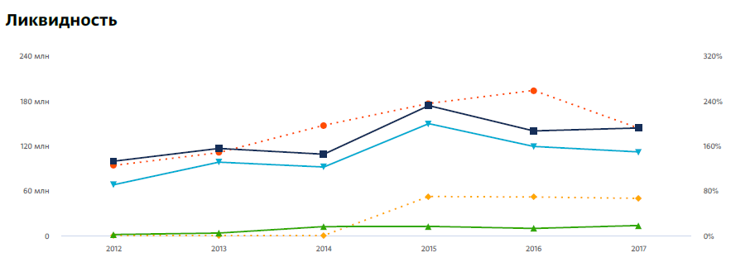
Политика управления текущей ликвидностью

Slide 25
Отчет о движении денежных средств
Сальдо денежных потоков | 2016, тыс.руб. | 2017, тыс.руб. | Абсолютное изменение | Темп прироста, %
От текущих операций | 19 675 | 23 625 | +3 950 | +20.07
От инвестиционных операций | -92 | 842 | +934 | +1 015,22
От финансовых операций | -18 849 | -24 294 | -5 445 | +28,9
Остаток денежных средств на конец периода | 734 | 173 | -561 | -76,5

Slide 26
Рекомендации и возможные риски
1. Структура официального баланса нетипична для производственного предприятия: основные средства в структуре актива составляют ~ 5%. Однако следует учесть, что на остаточную стоимость основных средств (в т.ч. производственного оборудования) оказала влияние амортизационная составляющая (в т.ч. ускоренная).
Учитывая, что предприятие создано в 2000г., то предполагаем, что за период работы оно приобретало основные средства в разные временные отрезки и к 2017 их остаточная стоимость, соответственно, невелика.
2. Источником формирования актива баланса являются, в основном: кредиторская задолженность , долгосрочные заемные средства и собственный капитал.
Положительные факторы в деятельности предприятия с точки зрения балансовых статей:
- сбалансированность показателей дебиторской и кредиторской задолженности.
- отсутствие роста долговой нагрузки при положительной динамике выручки
- рост складских остатков (преимущественно сырье и материалы учитывая специфику деятельноти) сопровождается одновременным ростом выручки, коэффициент оборачиваемости запасов в целом постоянен . Такая высокая оборачиваемость характерна для хлебопекарной отрасли и любой пищевой отрасли с коротким производственным циклом, отсутствие негативной динамики коэффициента оборачиваемости говорит об отсутствии неликвида.
положительная динамика по тренду Собственного оборотного капитала, которая достигнута, в основном за счет замещения краткосрочных заемных средств долгосрочными, что в целом говорит о долгосрочном характере работы с кредиторами и отсутствии в ближайшей перспективе риска возможного отказа в рефинансировании задолженности. Заемные средства носят оборотный, а не инвестиционный характер, о чем свидетельствует низкое значение показателя ОС, отсутствие положительной динамики этого показателя. В то время как тренд по приросту ежегодной выручки – положительный.

Slide 27
Общие рекомендации
Финансовые вложения за период с 2014 по 2015 год стабильно составляли 11 млн. рублей, однако проценты к получению за год составили в среднем – 100 тыс. рублей. Таким образом необходимо пересмотреть условия размещения временно свободных средств.
В целях оптимизации рекомендуется сократить срок дебиторской задолженности.
В 2017 году чистая прибыль составила 17 млн.рублей, однако нераспределенная прибыль сократилась почти на 50%, что свидетельствует о выплате большого размера дивидендов. Рекомендуется пересмотреть дивидендную политику в сторону сохранения не менее 40% прибыли на предприятии.
Рекомендуется оптимизировать прочие расходы (рост на 32%) с целью увеличения прибыли.

Slide 28
Основные риски
Производство хлеба и хлебобулочных изделий - отрасль с достаточно высокой конкуренцией. На территории Свердловской области и в г. Екатеринбурге есть хлебопекарные заводы, также представленные в крупных торговых сетях и являющиеся конкурентами как по вкусовым, так и по ценовым параметрам.
Снижение урожая зерна (-22,5% за счет засушливого летнего периода), что влечет за собой повышение отпускных цен.
Риск изменений условий поставки крупными федеральными сетями (доля поставки в федеральные сети составляет до 70% от всего объема).

Slide 29
Спасибо за внимание!
Проект подготовила Группа ФМ 18-09

